Slide 1
«ВСЕ ПРОФЕССИИ ВАЖНЫ- ВСЕ ПРОФЕССИИ НУЖНЫ»
Презентация
СОСТАВИТЕЛЬ:
ПЕРВУШКИНА Е.М

Slide 2
Проблема:
Низкий уровень представлений воспитанников о мире профессий взрослых, малая активность детей в сюжетно-ролевых игр , отражающих труд взрослых , однообразие сюжета, не развит интерес к труду. Дети не могут узнать, назвать орудия труда , имеющих отношения к выполнению профессиям.
У детей мало сформированы полезные финансовые привычки бережливости и экономии.

Slide 3
Актуальность:
Ознакомление детей дошкольного возраста с трудом взрослых является сложным видом социально- личностного их развития , требующего специально-организованной деятельности и создание условий для самостоятельных игр . Систематическая работа по ознакомлению воспитанников с трудом взрослых оказывает огромное влияние на развития их социального опыта, воспитание положительного отношения и уважения к труду взрослых и их профессиям.
Ознакомление с основами финансовой грамотности детей дошкольного возраста

Slide 4
Цель :
Дать детям конкретные знания и представления о труде ,доступном пониманию дошкольников 3-4 лет и воспитание положительного отношения к труду взрослых
Дать понятие основ финансовой грамотности, бережливости, экономии.

Slide 5
Задачи:
Создать и поддерживать интерес малышей к деятельности взрослых;
Обеспечить восприятие простейших трудовых действий их названия и соотношения к профессии;
Помочь увидеть значимость труда взрослых в конкретных трудовых процессах;
Воспитывать положительное отношение к результатам труда взрослых ;
Знакомить с финансовой грамотностью, учить быть экономными
Закрепить понятия в финансовой грамотности.

Slide 6
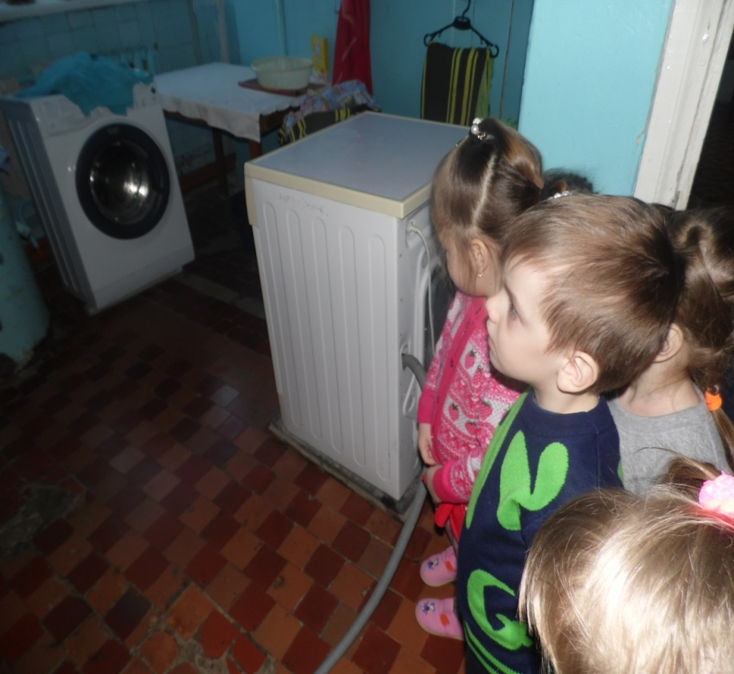
Экскурсия на прачку

Slide 7
Знакомство с трудом рабочего по стирке белья

Slide 8
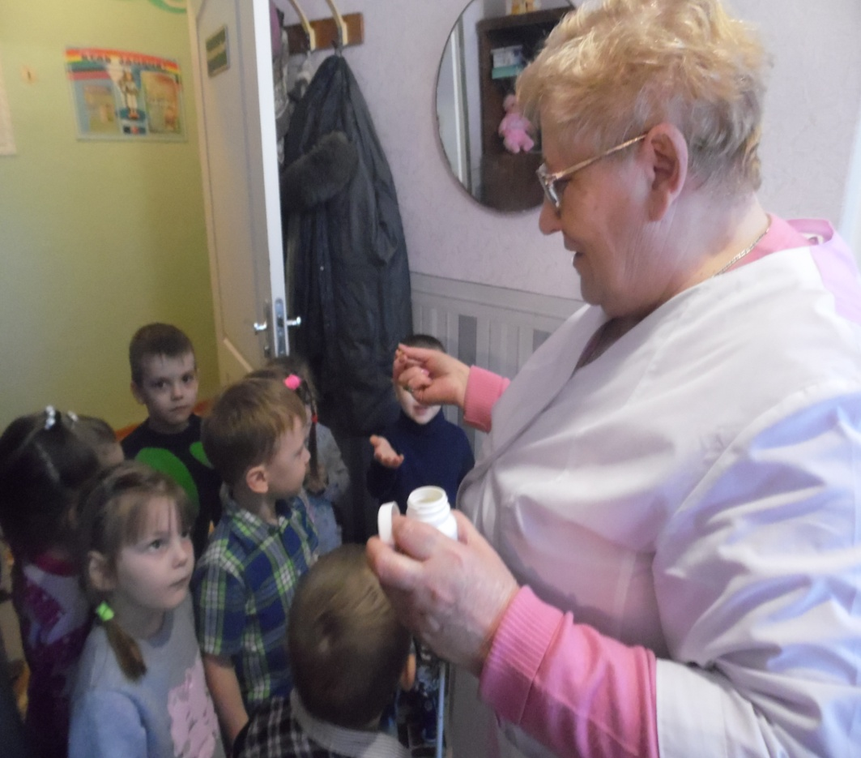
Экскурсия в мед. кабинет и наблюдение за трудом мед. сестры.

Slide 9
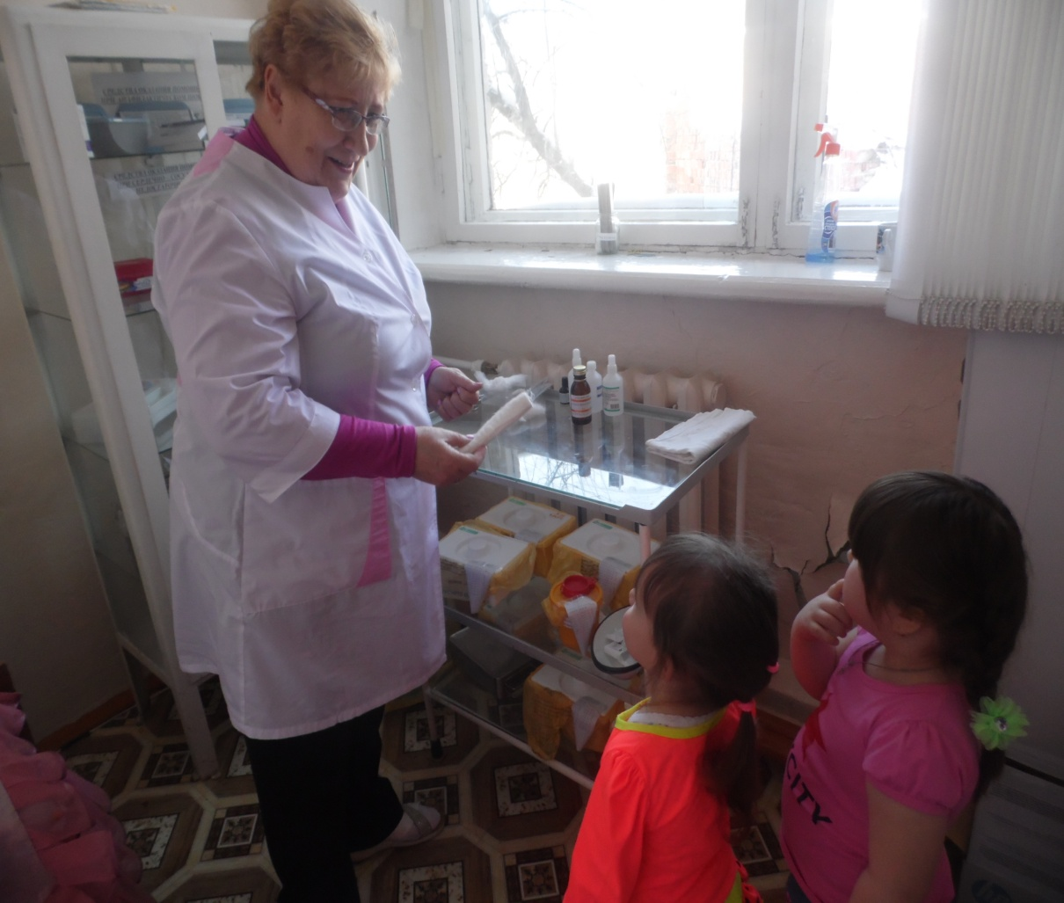

Slide 10
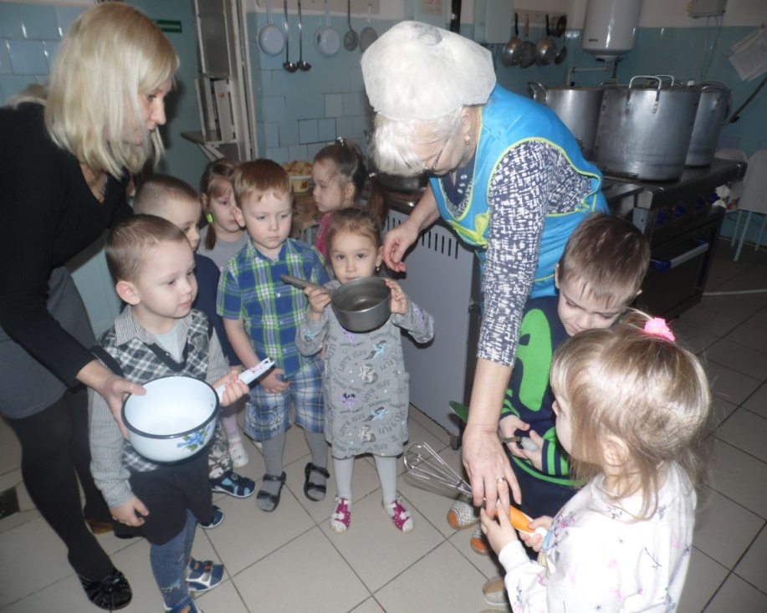
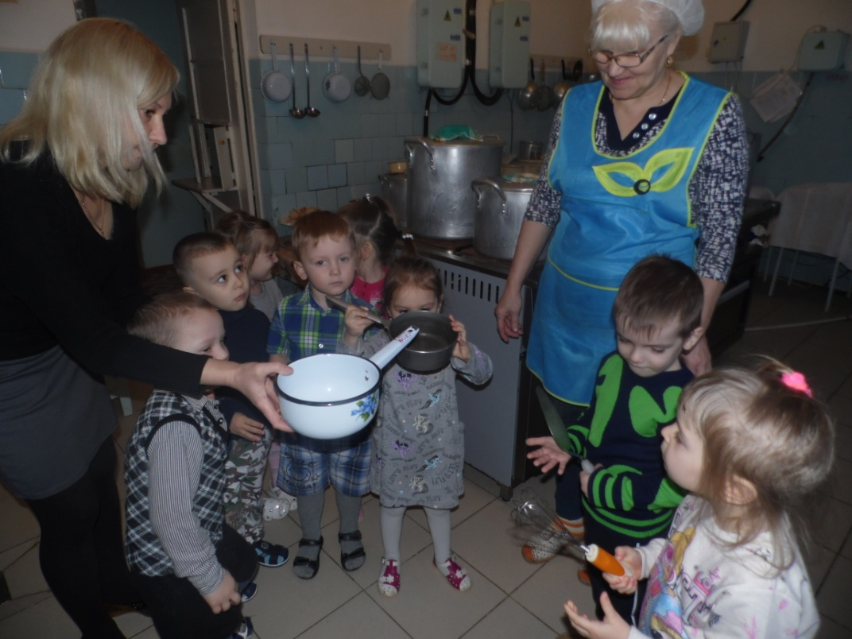
Экскурсия на кухню и знакомство с профессией повара

Slide 11
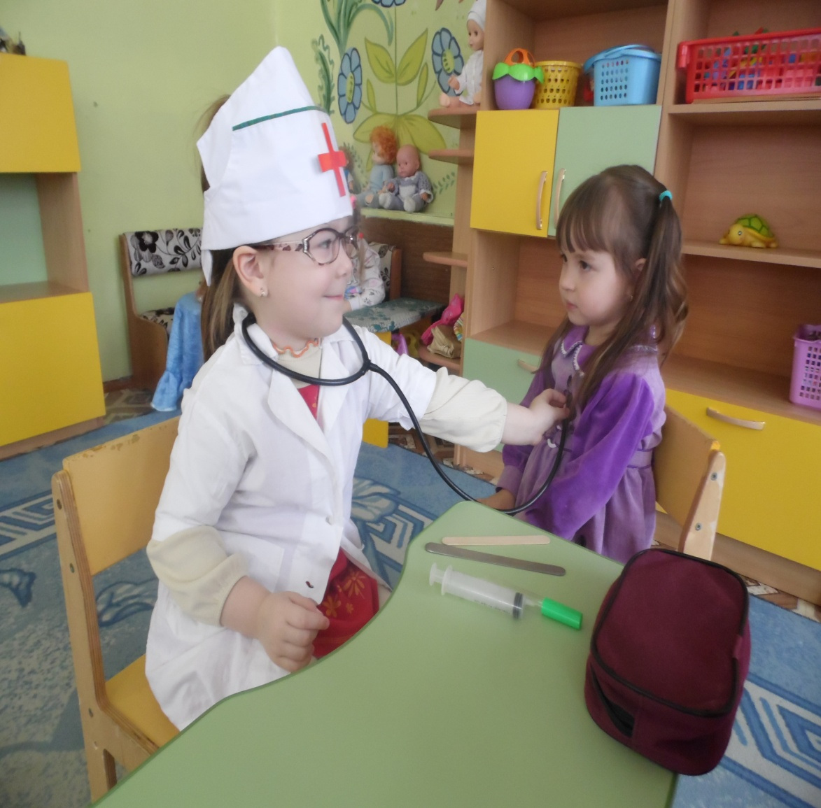
Сюжетно-ролевая игра «Больница»

Slide 12
Сюжетно-ролевая игра «Автобус»

Slide 13
Сюжетно-ролевая игра «Повара»

Slide 14
Проведение дидактической игры «Кто что делает?»

Slide 15
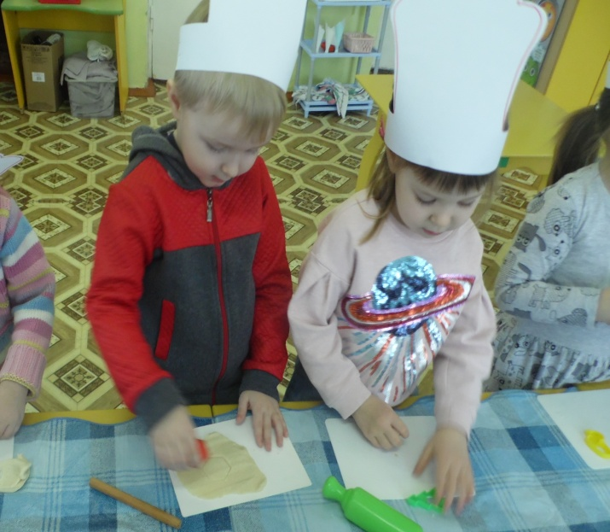
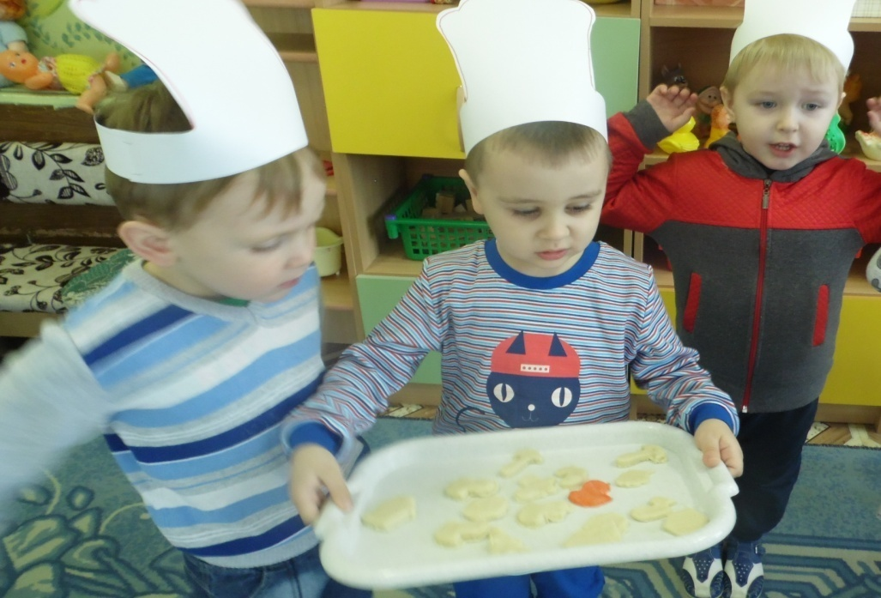
Фрагмент НОД по познавательно-речевому развитию « Знакомимся с профессиями»

Slide 16
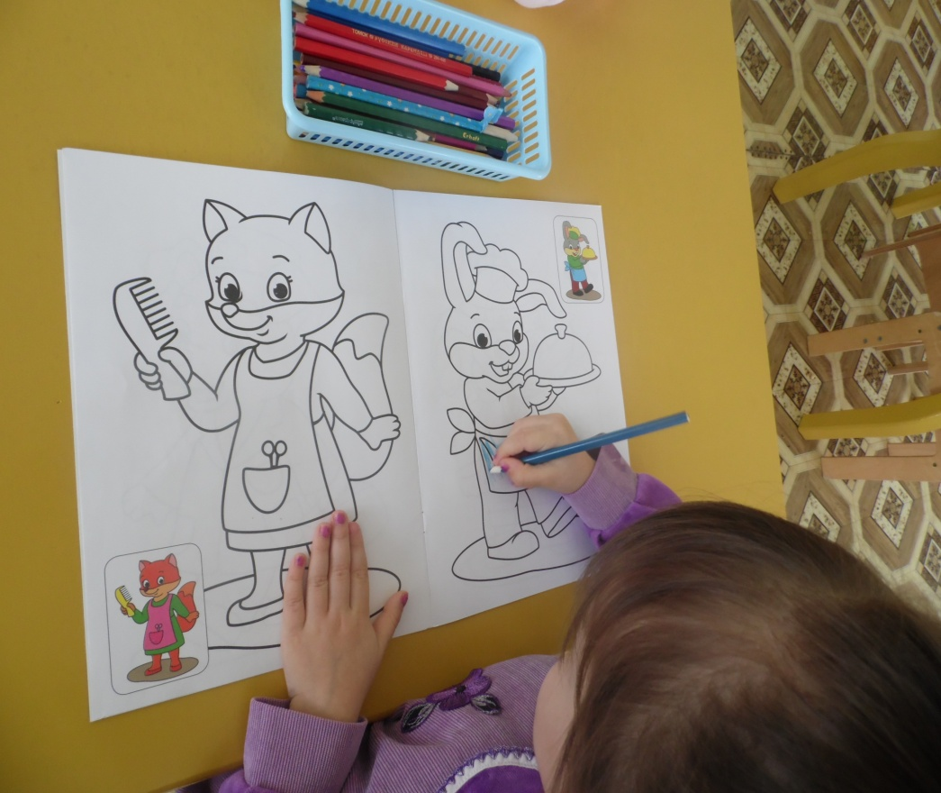
Знакомство с профессиями, используя книжки-раскраски, практическая деятельность по финансовой грамотности

Slide 17
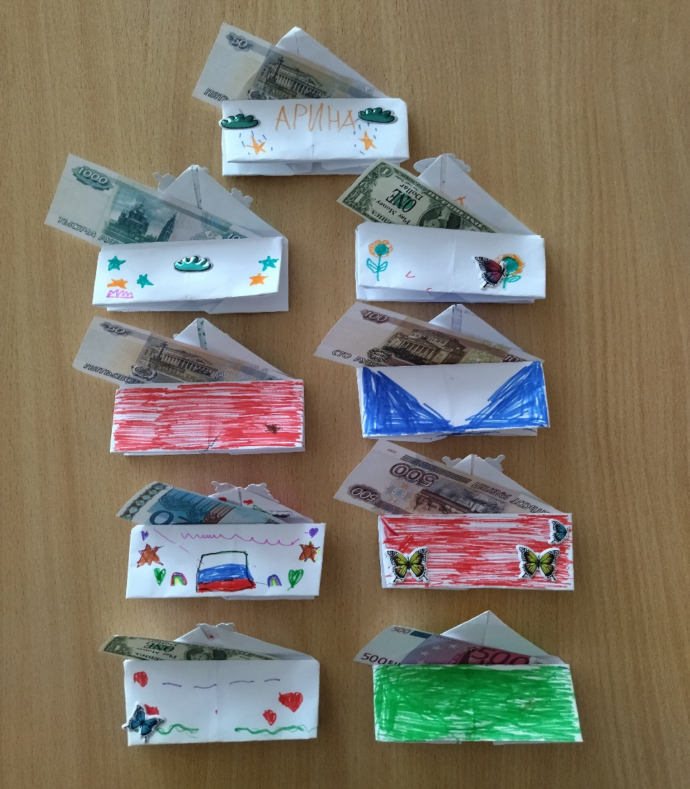

Slide 18
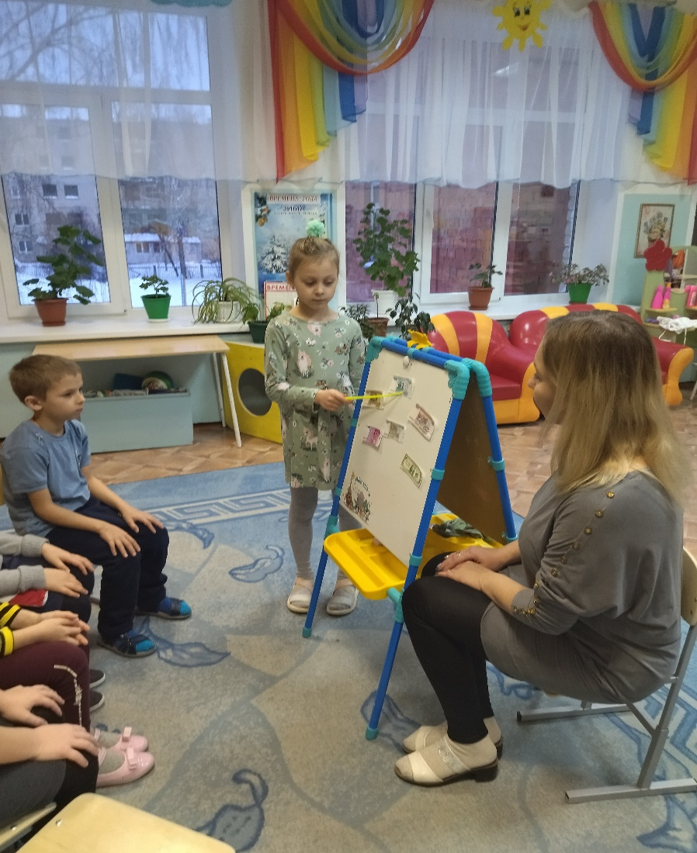

Slide 19
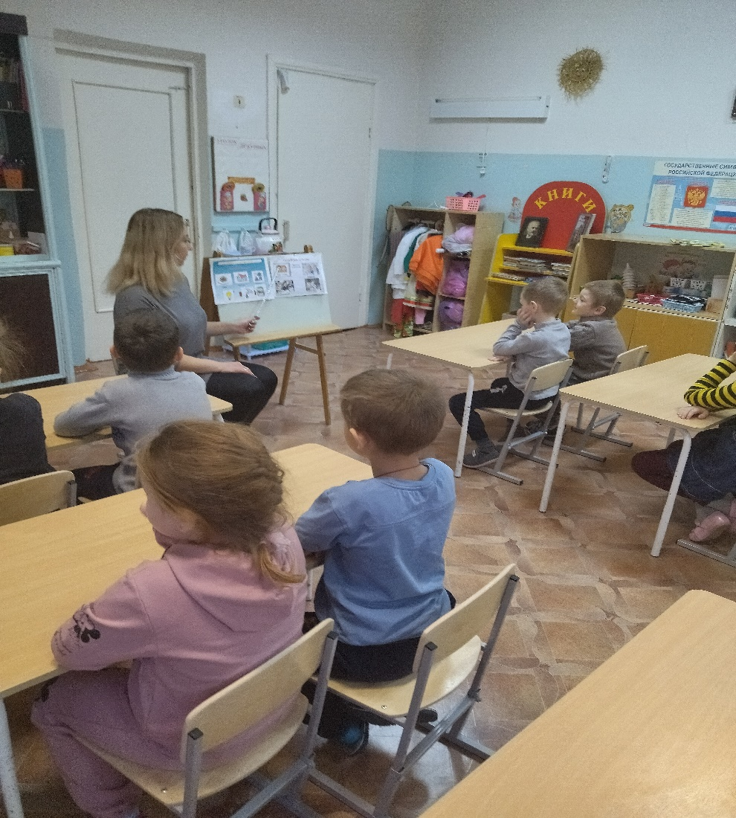
Чтение художественной литературы, беседы, обсуждения в сфере финансовой грамотности

Slide 20
Работа с родителями : -оформление папки- передвижки;

Slide 21
-фотовыставка «Профессии наших мам».

Slide 22
Результат:
В результате работы над данным проектом у детей сложились положительные отношения к труду взрослых ,повысился интерес к трудовым действиям, к профессиям взрослых, уважение к труду взрослых.
У детей обогатился социальный опыт, интерес к финансовой грамотности.
Дети более активнее начали отображать полученные знания и впечатления непосредственно в сюжетно-ролевых играх.
Обогатился словарный запас финансовыми терминами и понятиями.

Slide 23
СПАСИБО ЗА ВНИМАНИЕ

